Slide 1
Совершенствование профессиональных качеств педагога как один из путей повышения социального статуса педагога
Румянцева Наталия Анатольевна, учитель иностранных языков МОБУ «Береинский филиал «Мухинская СОШ»»

Slide 2
Социальный статус
положение, занимаемое индивидом или социальной группой в обществе или отдельной подсистеме общества. Определяется по специфическим для конкретного общества признакам, в качестве которых могут выступать экономические, национальные, возрастные и другие признаки.

Slide 3
Учитель
Социум
Система образования
Общество как заказчик образовательных услуг
Образовательное учреждение

Slide 4
Качества учителя
Высококвалифицированный
Творчески работающий
Социально активный
Конкурентоспособный

Slide 5
Участие в конкурсе профессионального мастерства «Учитель года»
2004-2005
1 место
в районе
Номинация
в области
2006-2007
2 место
в районе
1 место
в районе
2009-2010
Номинация
в районе
Номинация
в области
2011-2012

Slide 6
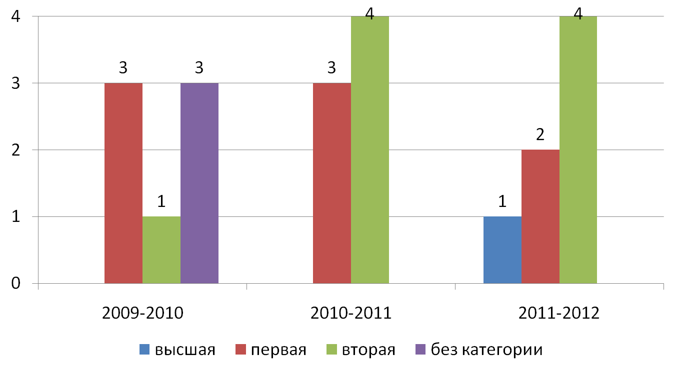
Повышение квалификационной категории

Slide 7
Пути повышения квалификации
Самообразование
Курсовая подготовка
Диссеминация педагогического опыта

Slide 8
Самообразование
1. Выбор направления и темы самообразования. 2.Формулирование цели и задач самообразования. 3.Определение круга источников информации. 4.Выбор формы самообразования. 5.Составление плана самообразования. 6.Определение результата самообразования. 7.Анализ и оценка деятельности в процессе самообразования, подготовка отчета.

Slide 9
“Как никто не может дать другому того,
что не имеет сам,
так не может развивать,
образовывать и воспитывать других тот,
кто не является сам развитым,
воспитанным и образованным.
Он лишь до тех пор способен на самом деле воспитывать и образовывать,
пока сам работает над своим воспитанием”. А.Дистервег

